Slide 1

资金脉搏——
震荡洗盘
（紧跟资金脉搏，捕捉短线机会）
2025 .07.25
主讲老师
梁洁云
执业编号
A1120619060027

Slide 2
大盘环境

Slide 3
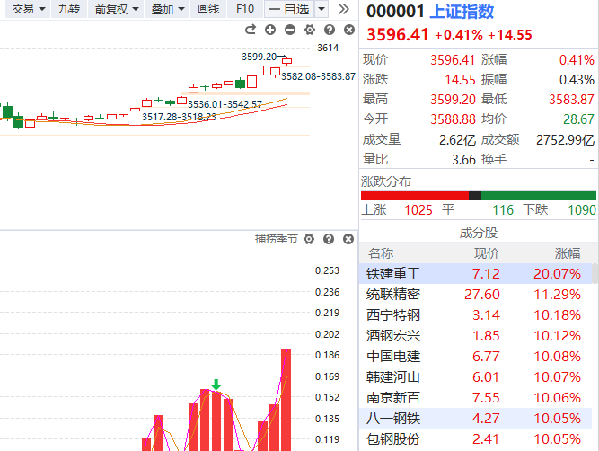
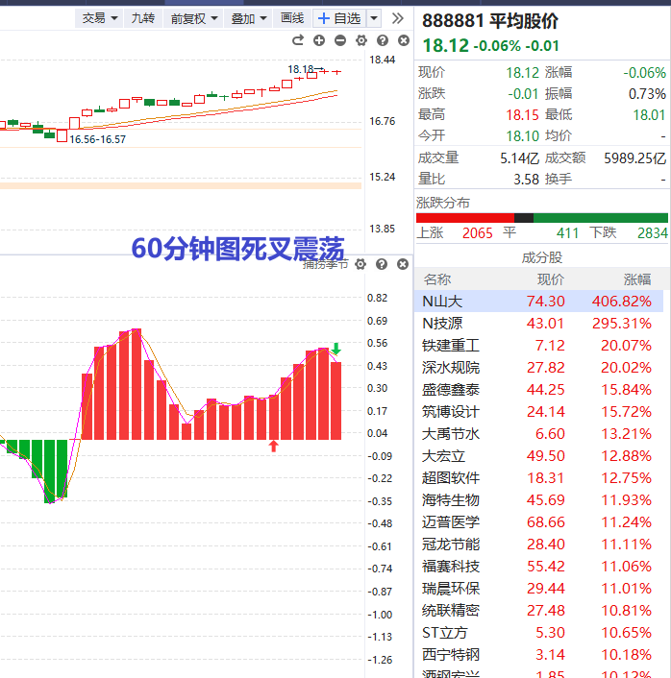
大盘状态

Slide 4
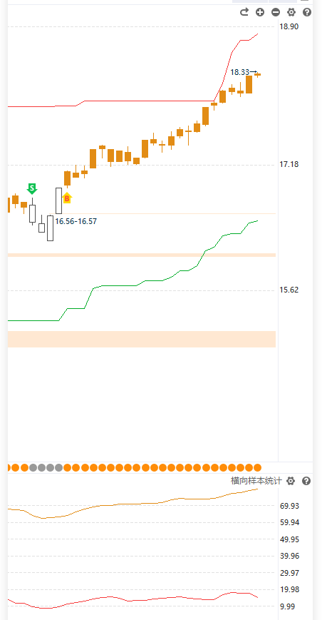
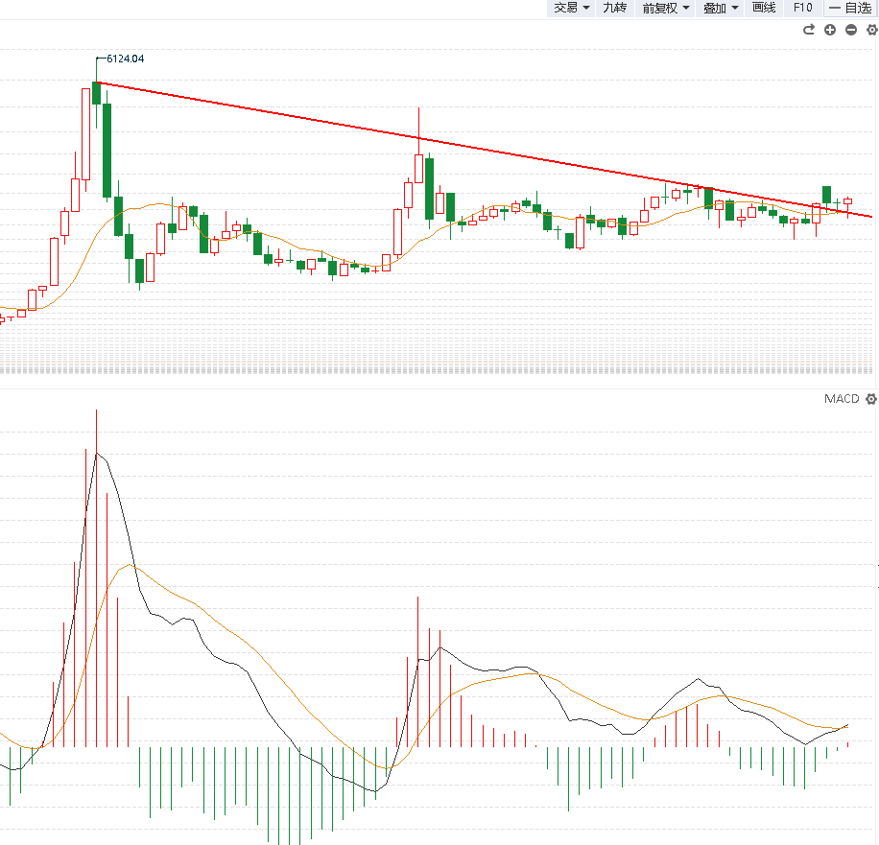
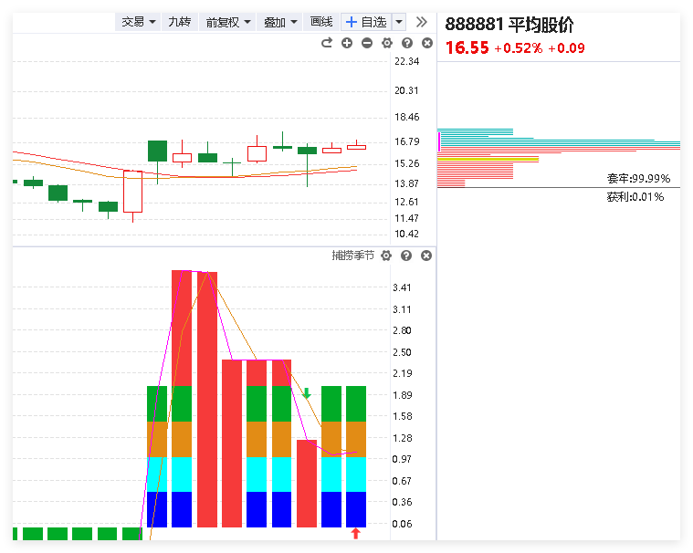

大盘状态
季线
月k
日k

Slide 5
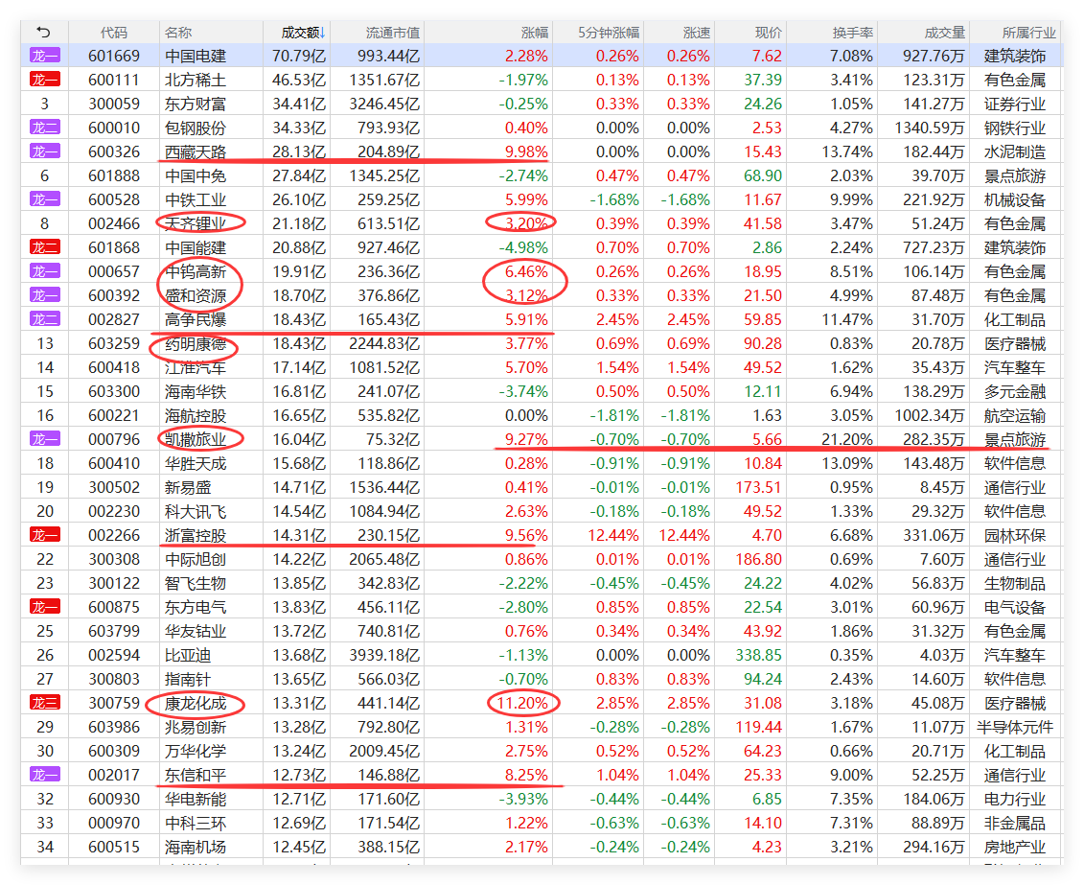
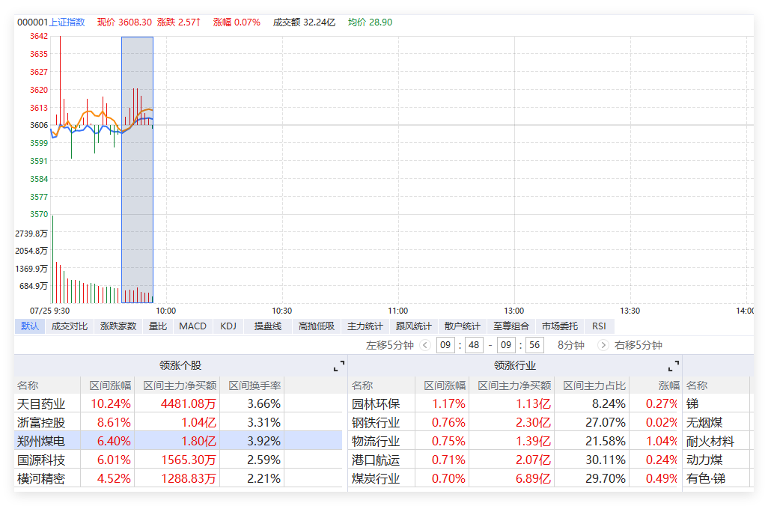
盘中资金流向
开盘迄今，全市场指数的分类表现，以及资金热点情况

Slide 6
今日盘中热点
盘中资金流向以及突发热点的点评
资金流入
西药制药、创新药、CRO
人工智能、AI应用
资金流出
稀土休息，回档后是机会
海南股、雅下水电站均调整，后者被按
软件演示
①分时异动跟庄擒牛
②风口爆量回档
③主题猎手T+3回档选股
④倍量突破选股
⑤涨停复制
⑥控盘回档、绩优趋势股

Slide 7
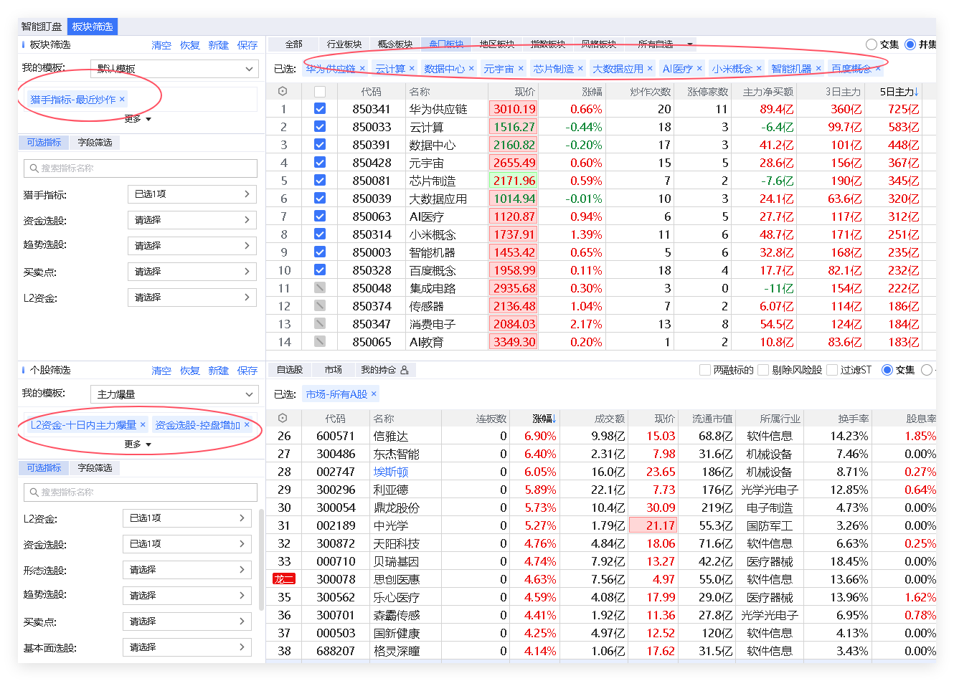
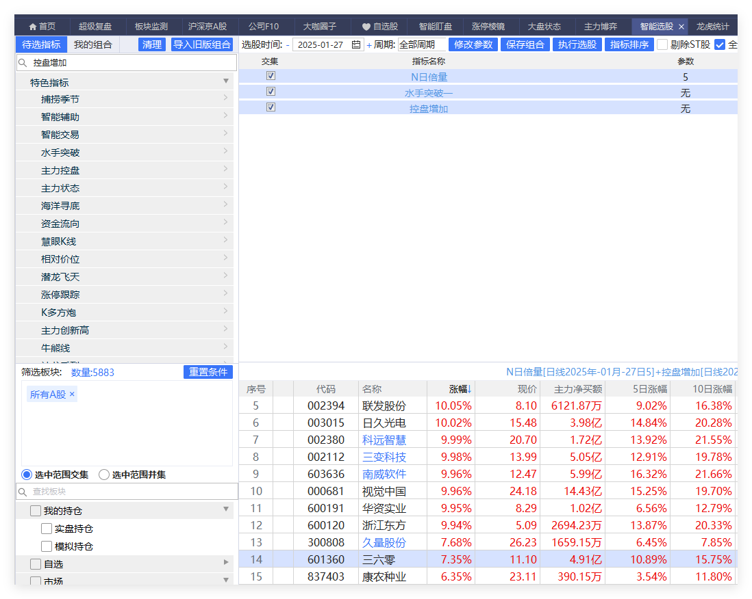
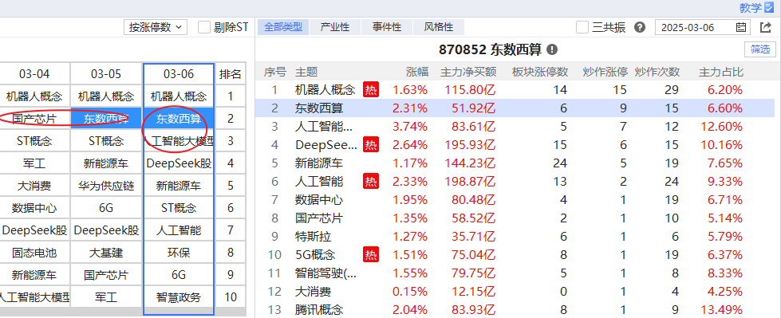
风口回档选股
方法①②③④⑤⑥

Slide 8
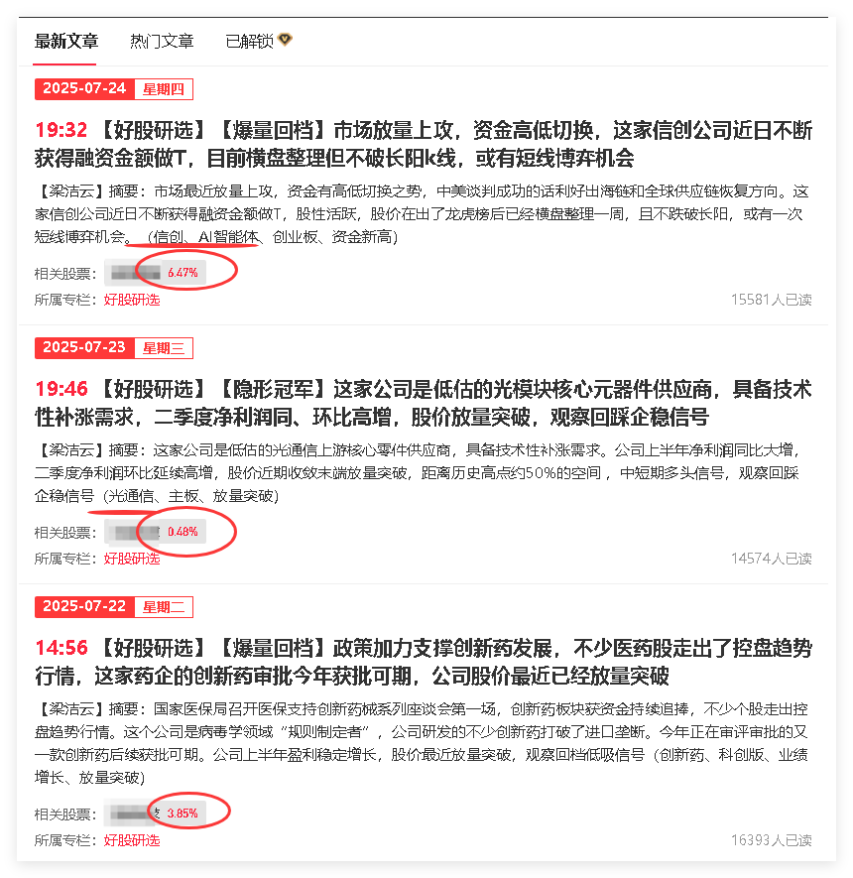
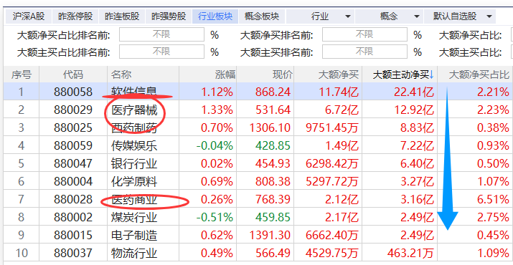
风口回档选股
创新药、信创
（为什么内参选到这两个方向）

Slide 9
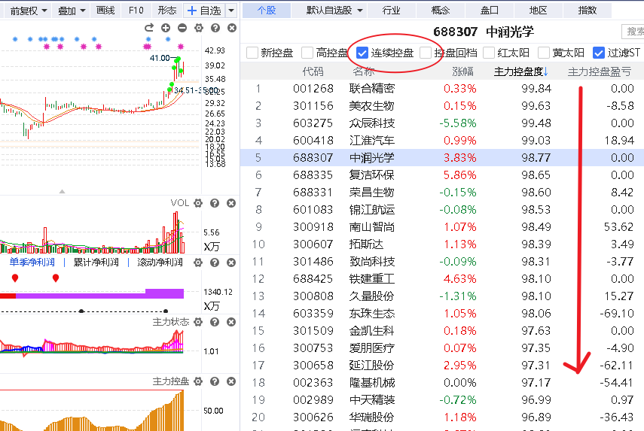
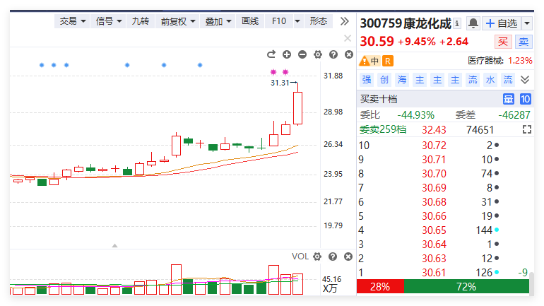
周三是用盘中异动方法选到它
1、定风口，考虑持续性
2、定个股+形态

Slide 10
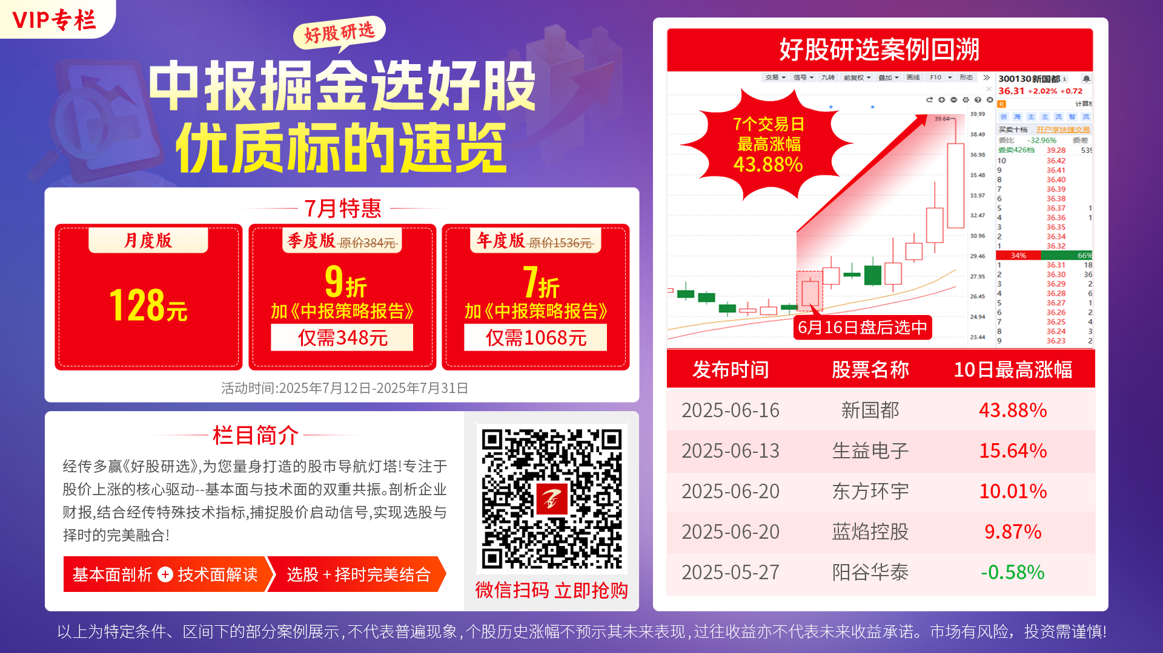
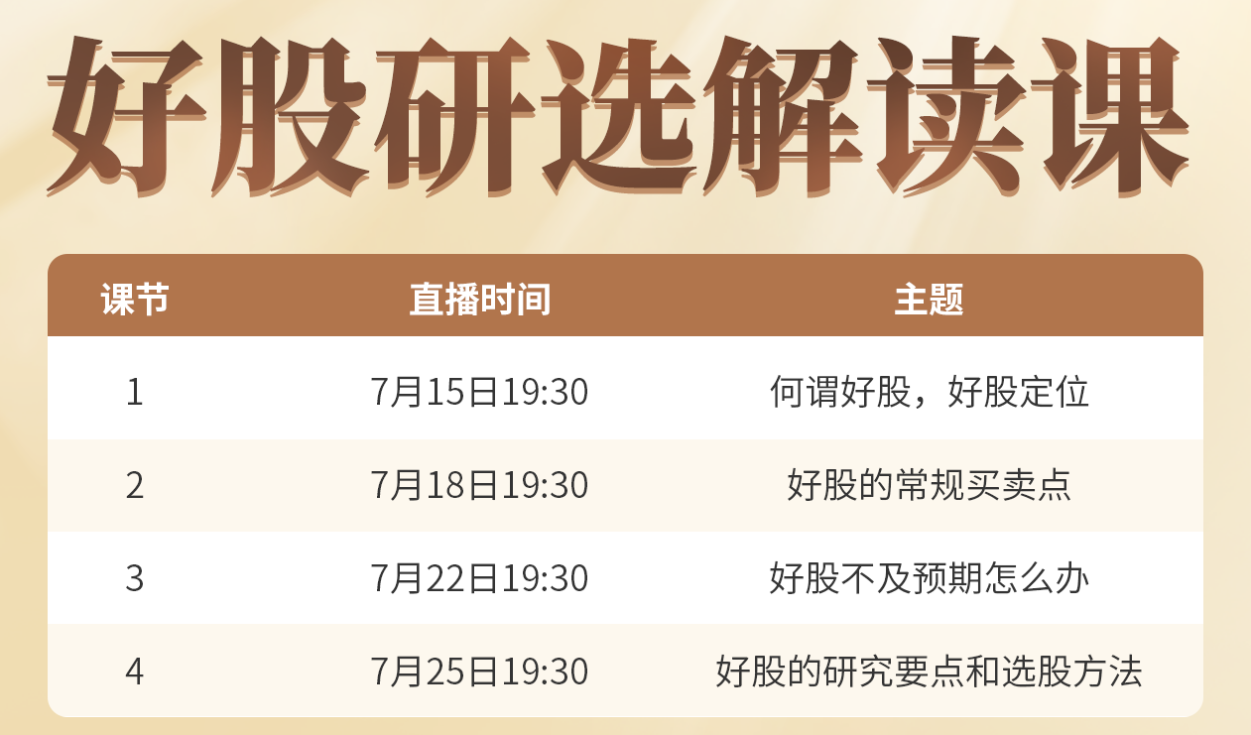
好股研选栏目活动
回看路径

Slide 11
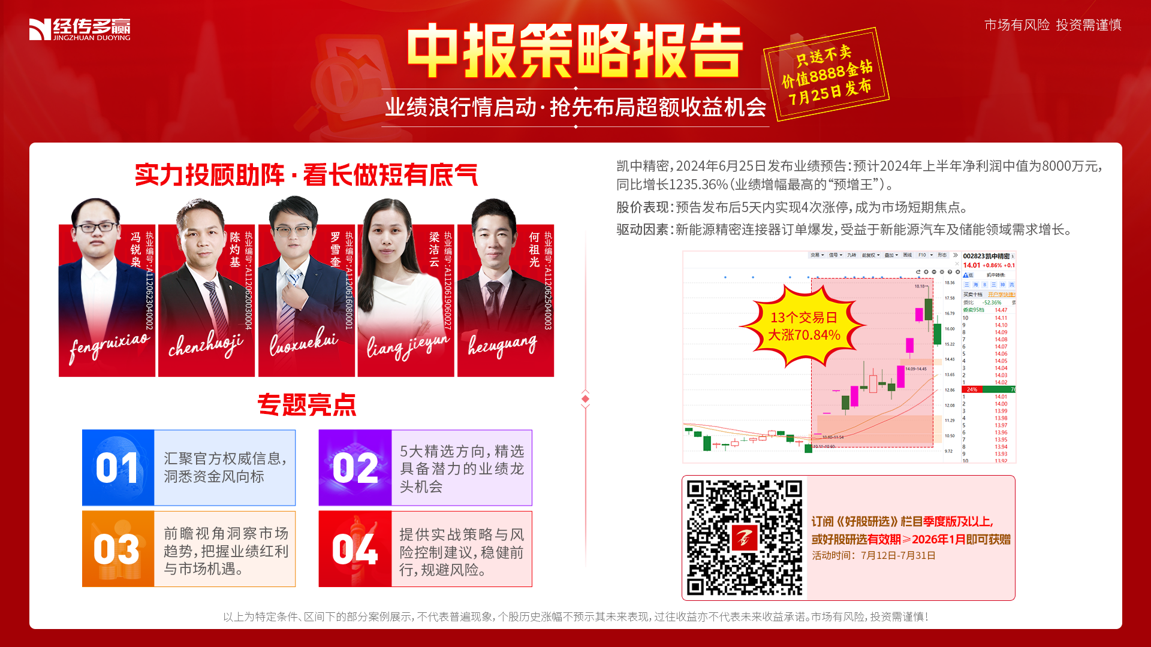
好股研选栏目活动

Slide 12
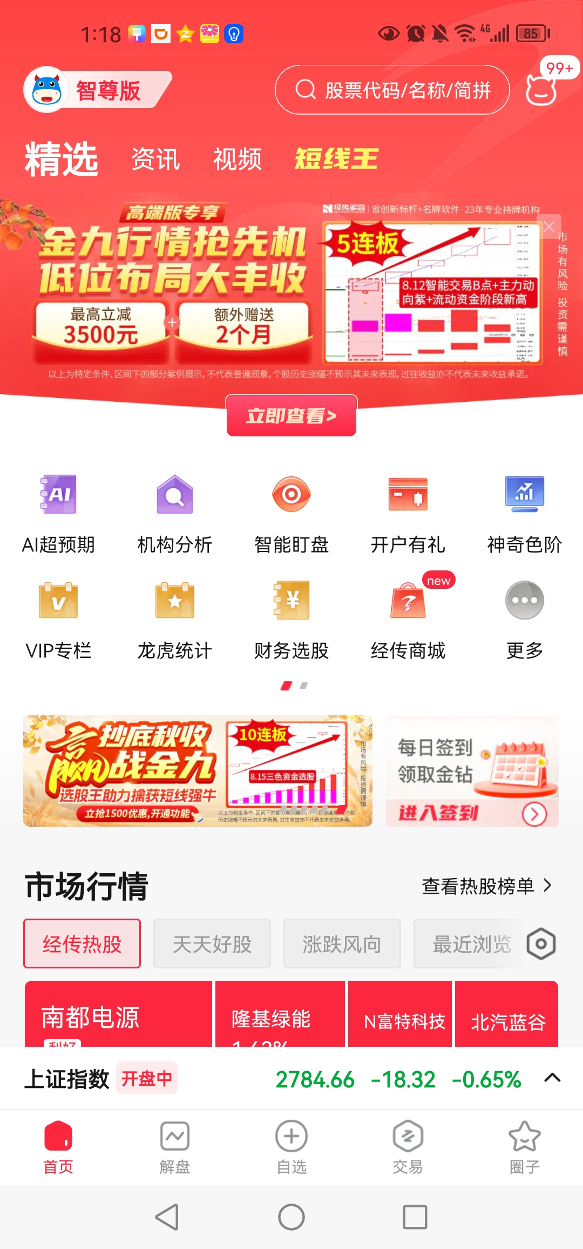
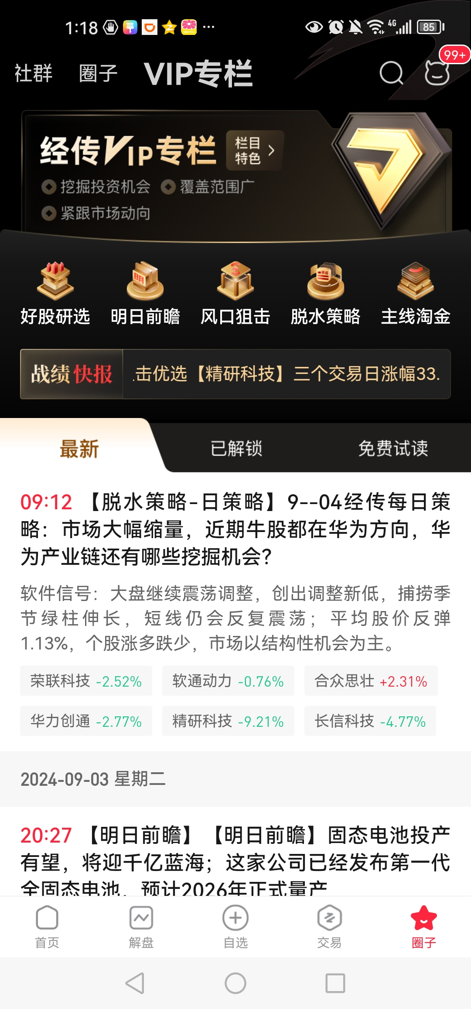
《好股研选》选股标准
《好股研选》是款个股研究研究类产品。中线成长稳健型和短线爆发交易型全方位覆盖，中短线定位的“隐形冠军”用的是倍量突破选股法，短线定位做的是风口强势股的回档低吸，尝试捕捉第二波，用的是资金新高选股法。
1、“短线机会”是从短线风口去找寻强势股做回档低吸，尝试捕捉第二波。短线选股最关注的是量能，所以用【资金新高选股法】，选出来之后再结合强势股的特征来优中选优
2、“隐形冠军”是聚焦具备高成长性的的分支龙头，并尽量结合技术形态（多方炮、芙蓉出水、黄金三角、收敛突破）来尝试捕捉中线主升浪行情，隐形冠军关键是业绩支撑。

Slide 13
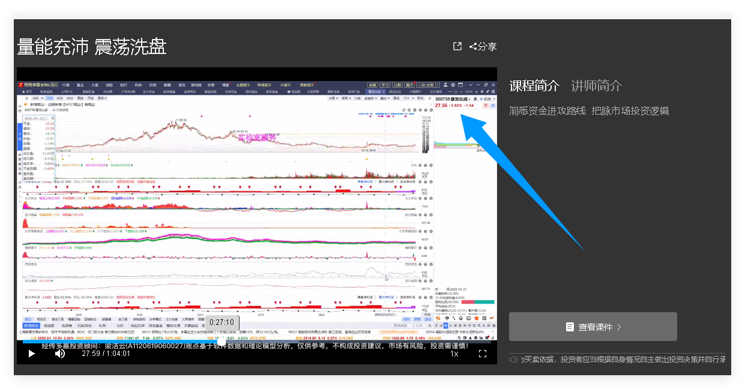
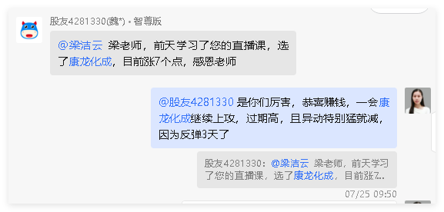
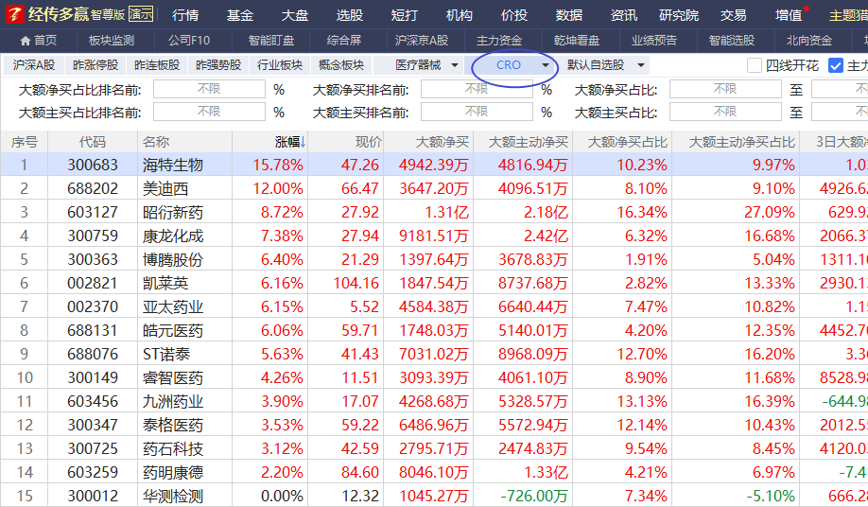
轮认真听课的重要性
以上为特定条件、特定时间区间下的部分案例展示，不代表普遍现象，个股历史涨幅不预示其未来表现，过往收益亦不代表未来收益承诺。市场有风险，投资需谨慎
本周三盘中CRO异动选股--用户选出康龙化成

Slide 14
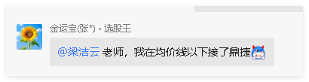
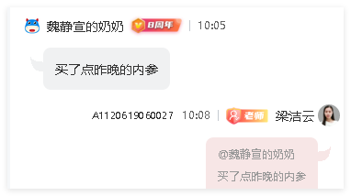
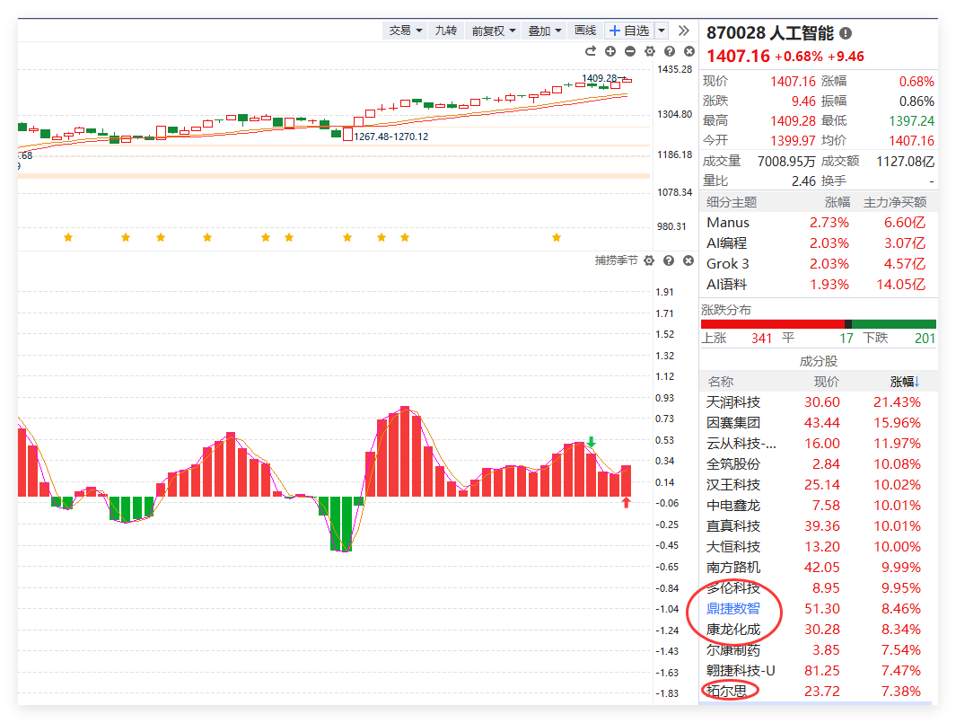

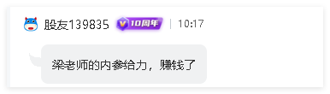
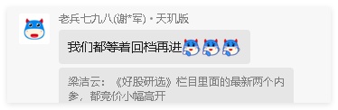
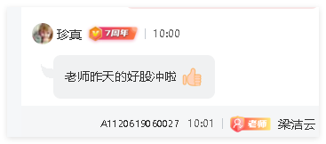
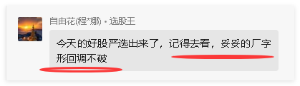
《好股研选》信号回顾
以上为特定条件、特定时间区间下的部分案例展示，不代表普遍现象，个股历史涨幅不预示其未来表现，过往收益亦不代表未来收益承诺。市场有风险，投资需谨慎

Slide 15


